Slide 1

Notes:
www.4tons.com.br
Pr. Marcelo Augusto de Carvalho

Slide 2


O MUNDO PRECISA DE PESSOAS QUE
TENHAM ATITUDES POSITIVAS.
  A atitude positiva causa a
  diferença onde a mesma
  é externada ou praticada.
    Durante esta Semana
    Santa, nós viveremos alguns
    temas que retratam as atitudes
    do Salvador.

Slide 3

  Que tipo de atitude teve Jesus em Seus dias finais, quando aqui esteve como Salvador?
    Que tipo de atitude eu e você
    devemos ter durante a nossa vida
    e especialmente ao longo
    desta Semana Santa?
    Jesus requer de você algum
    tipo de atitude. Que atitude
    você terá? Que atitude
    você vai tomar?

Slide 4
    Durante esta Semana tomaremos
    muitas atitudes ao lado de Cristo.
      3.1. Vejamos, portanto,
      a atitude de entrega do Salvador.

Slide 5
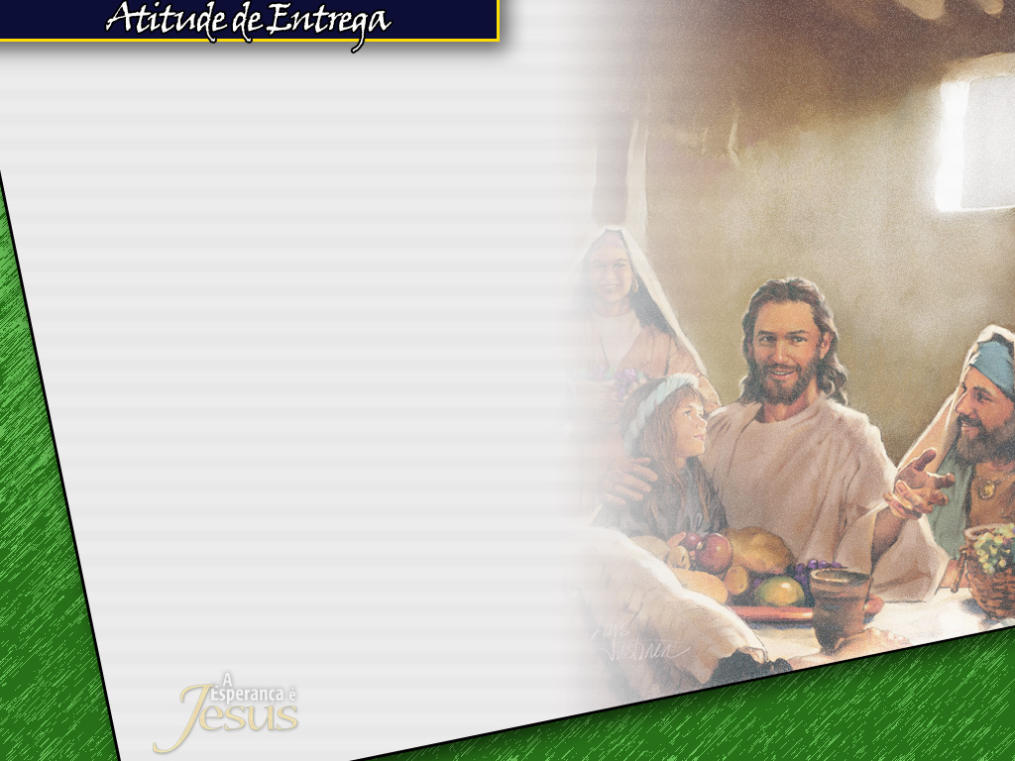
"... ESTANDO JESUS EM
BETÂNIA, EM CASA DE SIMÃO,
O LEPROSO...". (v. 6)
  A primeira atitude de
  Jesus foi silenciosamente
  combater toda e qualquer
  sorte de preconceito.
    Os leprosos eram sempre
    olhados com algum grau de
    preconceito e discriminação.
    Era comum na sociedade judaica
    a aversão aos leprosos.

Slide 6
    Todavia, a pior lepra é a lepra do pecado.
    Só Jesus é capaz de curá-la. Vamos até
    Betânia agora, e olhemos as atitudes
    de Jesus à mesa.
    "... Jesus em Betânia...”
    (Verso 6).
      4.1- Betânia ficava há três
      quilômetros de Jerusalém.
      4.2- Betânia era a aldeia
      de Lázaro, Maria e Marta. (João 11:1).
        A aldeia de Betânia fora palco
        de uma das mais espetaculares
        manifestações do poder de Cristo;
        Ele chamou o Seu amigo
        Lázaro à vida. (João 11).

Slide 7
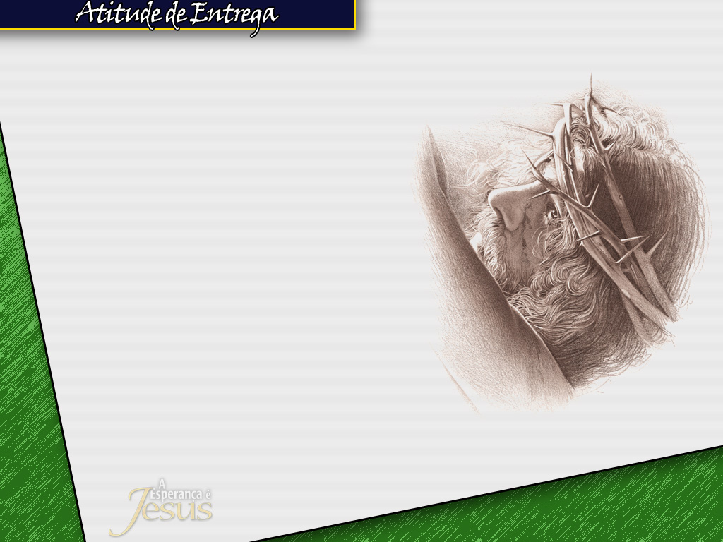
  Sobre este fato, ouça o que diz Ellen G White:
    "Esse incidente está
    repleto de instruções.
    Jesus, o Redentor do
    mundo, aproxima-Se
    do momento em que dará
    a Sua vida por um mundo
    pecaminoso.” C. Triunfante,
    MM -2002, 2 de setembro, pág. 251.

Slide 8
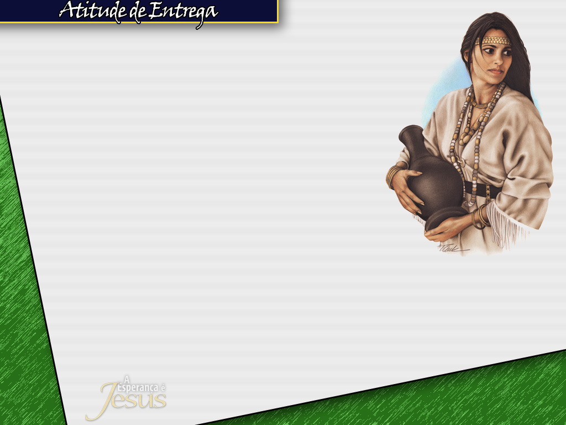
  "... Uma mulher... [Maria] um
  vaso de alabastro...". (verso 7)
  para um Salvador. (João 12:3).
    Uma mulher de atitude
    corajosa! As mulheres eram
    naturalmente excluídas desse
    tipo de reunião social.
      1.1. Maria teve a atitude de
      reconhecer em Cristo o seu Salvador.

Slide 9
    E você estimado amigo,
    qual é a sua atitude hoje
    à noite? Alguma atitude
    você tem que tomar!
      2.1. Qual será o seu procedimento
      com Jesus nesta noite?

Slide 10
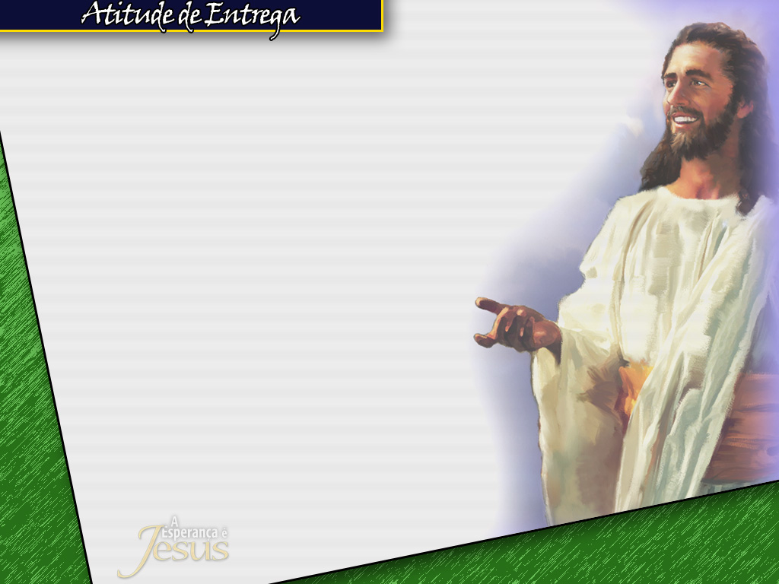
    "... Cristo soube valorizar a dádiva
    como uma expressão de amor,
    e o coração de Maria se encheu
    de perfeita paz e felicidade".
    C. Triunfante- MM 2002,
    2 de setembro, pág. 251.
      3.1. Deseja sair, nesta
      noite com o seu coração
      cheio de prefeita paz e pleno
      de felicidade?
        Entregue-se a Jesus agora mesmo!

Slide 11
        Faça como Simão, o leproso,
        convide Jesus para entrar em
        sua casa, em sua vida e em seu coração!
        Convide Jesus para uma ceia
        especial entre parentes
        e amigos!
        Celebre a presença de Jesus!
        Veja a atitude de Maria...

Slide 12
  "... Derramou sobre a cabeça,
  estando Ele à mesa". (Verso 7).
    Jesus foi ungido por Maria,
    irmã de Lázaro. (João 12: 1-3).
    Maria estava cumprindo
    a profecia do Salmo 133:2.

Slide 13
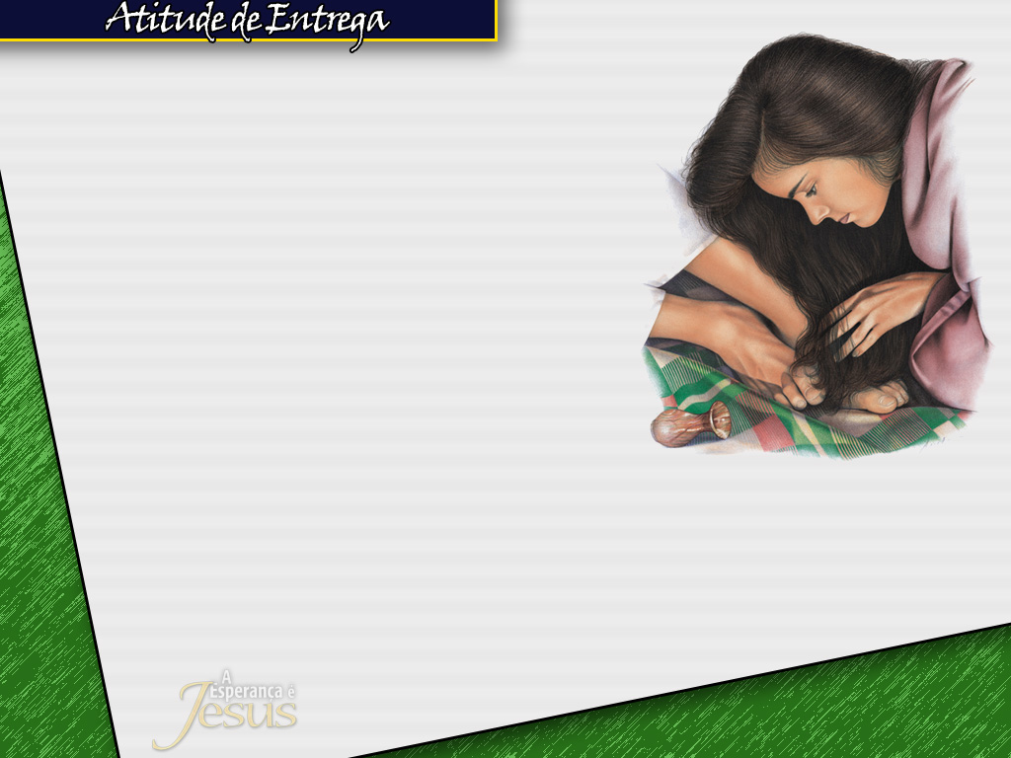
    "... Jesus não receberia
    nenhuma outra unção...
    Maria, pelo poder do Espírito
    Santo, viu em Jesus aquele
    que viera buscar e salvar
    as pessoas prestes a perecer".
    C. Triunfante -MM -2002,
    2 de setembro, pág. 251.
      3.1. Tenhamos a atitude nesta noite, de reconhecer em Jesus o nosso
      suficiente Salvador.

Slide 14
    Os discípulos desprovidos do
    Espírito Santo tiveram uma visão
    meramente materialista.
      4.1. Os discípulos tiveram
      uma atitude mesquinha e um
      visão espiritual limitada.
      4.2. Faltou aos discípulos,
      inspiração e devoção por Cristo.
        Meus queridos, Jesus reconhece
        e valoriza qualquer boa atitude!

Slide 15
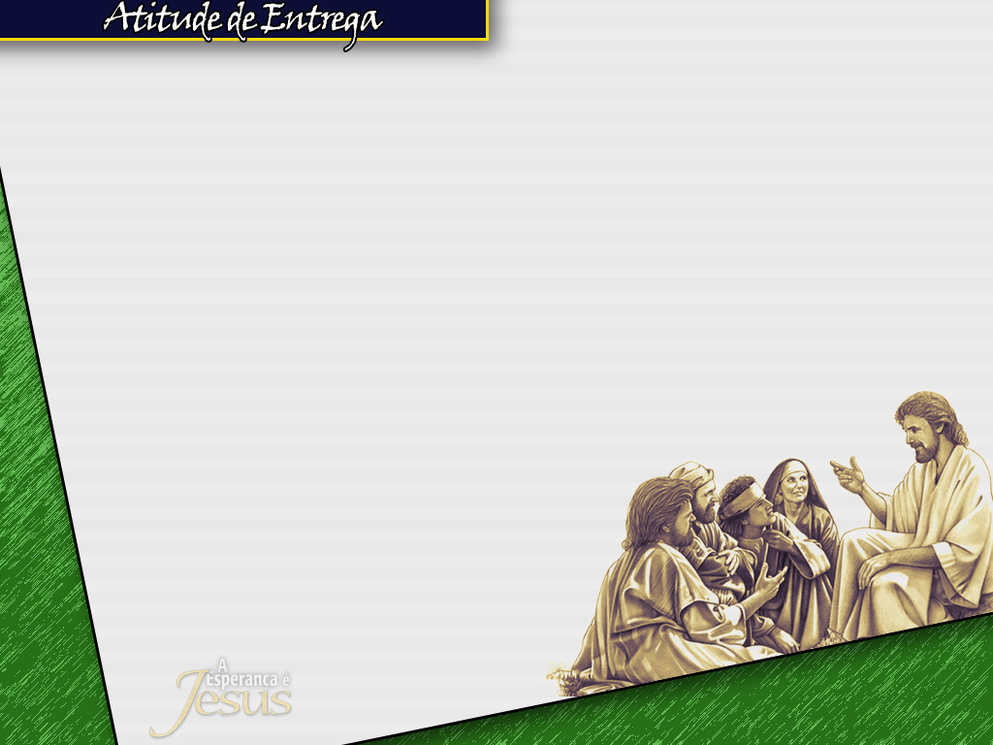
  "Mas Jesus... disse-lhes: ...Ela praticou boa ação comigo". (Verso 10).
    Quem reconhece em Jesus o seu Salvador e Senhor, pratica uma boa ação.
      1.1. Você deseja praticar uma
      boa ação nesta noite?

Slide 16
    Que a sua atitude em relação a Cristo independa do que vão dizer ou pensar de você!
      2.1. Qualquer atitude positiva nossa, em se tratando de Jesus, não é desperdício.
        Desperdício é deixar passar essa
        oportunidade de salvação.

Slide 17
    "O vaso de alabastro" equivalia
    a trezentos denários - ou seja,
    trezentas diárias de um
    jornaleiro. (Mar. 14:5).
      3.1. Quem reconhece em Jesus
      o seu Senhor e Salvador saberá
      como ajudar aos pobres.
        Todavia, a pior pobreza é não ver em Jesus, o Messias a caminho da cruz.
        Por quanto tempo mais Jesus estará disponível?

Slide 18
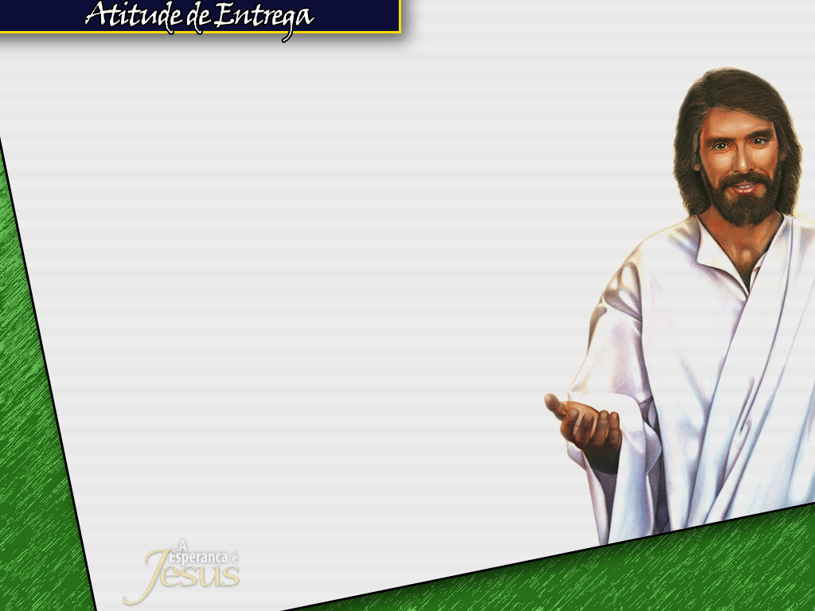
  "... Mas a Mim nem sempre
  Me tendes". (Verso 11).
    Aproveite e desfrute, prezado amigo,
    de cada momento da rica presença
    de Cristo.
      1.1. Jesus está disponível esta noite.
      Não se retire dessa Igreja,
      sem antes tomar a atitude
      de aceitá-Lo.
        Jesus teve atitude de entregar-Se
        por você, e qual será a sua
        atitude nesta noite?

Slide 19
    Maria ofereceu o que demais
    precioso possuía - um vaso
    de alabastro.
      2.1. E você, amigo, o que
      tem em suas mãos para
      oferecer a Jesus!
        Maria estava preparando
        Jesus para a última e mais importante Semana do Seu glorioso ministério terrestre.
      2.2. Seja o primeiro nesta noite, a honrar o Salvador, ainda que sua atitude de entrega traga algum desconforto público!

Slide 20

  Não saia nesta noite, sem antes praticar uma boa ação - tomar uma atitude de entrega também!
    A segunda atitude de Jesus foi
    reconhecer a boa ação de Maria.
    A terceira atitude de Cristo foi aceitar pacificamente o caminho para
    a sepultura - a nossa vitória.

Slide 21

    A quarta atitude do Salvador foi perpetuar a atitude de reconhecimento por parte de Maria. (Verso 13). O que irão contar que você fez hoje à noite?
    "Quebrado o vaso de ungüento, derramou o conteúdo sobre a cabeça e os pés de Jesus, e depois, enquanto de joelhos chorava, umedecendo-os com lágrimas, enxugava-os com os longos cabelos soltos". DTN, pág. 559.

Slide 22
JESUS TEVE A ATITUDE DE
ENTREGAR-SE POR VOCÊ.
  O amor de Jesus por você,
  nobre amigo, ultrapassa as
  limitações dos preconceitos.
    É hora de receber Jesus em sua casa!
    É hora de derramar a sua alma
    aos pés do Salvador!

Slide 23
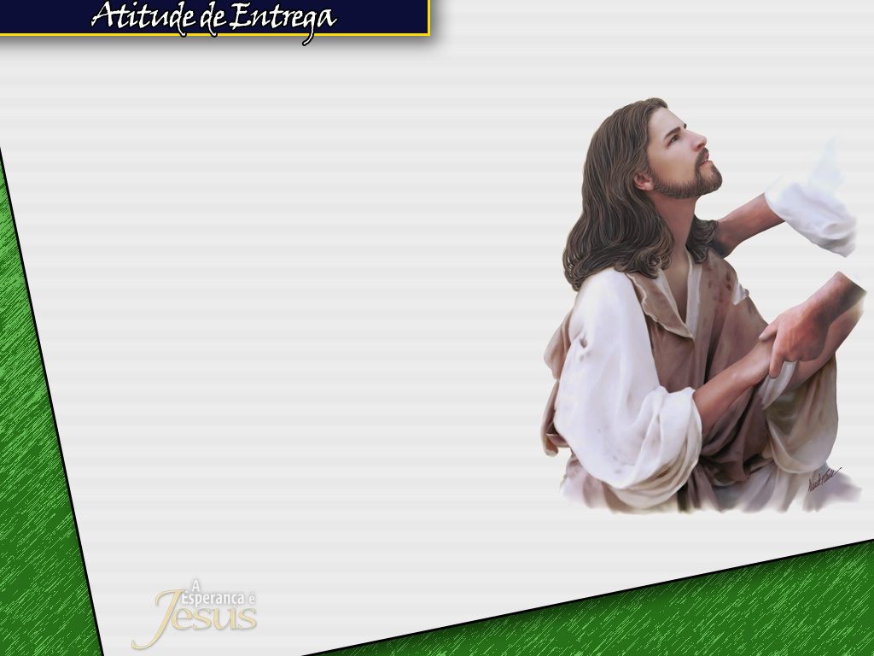
  Embora o mundo diga que
  é desperdício seguir a
  Jesus, siga-O assim mesmo!
    Ofereça a Jesus hoje
    à noite, o que você tem
    de mais caro na vida.
    Entregue o seu coração
    a Cristo!

Slide 24
  Jesus promete reconhecer
  cada atitude honrosa
  de sua parte.
    Tenha a atitude correta,
    enquanto temos Jesus
    disponível! Hoje é o dia!
    Agora é a hora de aceitá-Lo
    como Salvador e Senhor!
    Não planeje a sua entrega
    para o amanhã.

Slide 25
  Preguemos o evangelho do Reino!
  Contemos da atitude de
  entrega do Salvador!
    Façamos da atitude de Maria,
    a nossa ao receber
    a entrega do Salvador!
    Deseja agora receber
    a entrega do Salvador?

Slide 26
    É hora de derramar, não um vaso de alabastro, mas derramar a nossa alma aos pés de Jesus!
      3.1. É hora de vir a Jesus! Ainda que seja com lágrimas.
        Caia de joelhos aos pés de Jesus! Agora mesmo e saia pleno de paz e alegria.

Slide 27
    Assim como o vaso de alabastro foi quebrado, e encheu a casa de Simão com sua fragrância, Cristo havia de morrer o ser
    quebrantado, mas Ele levantaria
    da tumba e encheria o mundo
    inteiro com o Seu perfume.

